Slide 1
Presentatie Voorlopig Ontwerp
EPO3-1
Donderdag 14 november 2013

Slide 2
Het idee – een Graphics Processing Unit (GPU)
Een processor die een aantal instructies kan verwerken naar beelduitvoer (VGA)
Het tekenen van een aantal elementaire vormen en sprites
Extern geheugen (SRAM) als screen buffer (2x)
Aangestuurd door “CPU” (Arduino microcontroller)
Programma’s in C++

Slide 3
Systeemoverzicht – voorlopig

Slide 4
Draw logic – voorlopig

Slide 5
Problemen – een selectie
Het tekenen van een schuine lijn (en dus een driehoek)
Floating point?
Toegang tot hetzelfde fysieke geheugen (lezen/schrijven van screen buffers)
Geheugencontroller
Communicatie tussen CPU en GPU
SPI
Instructiedecoder

Slide 6
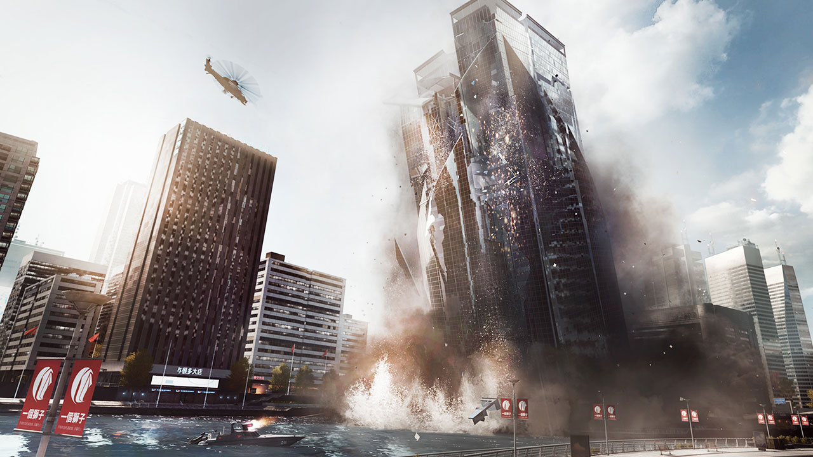
Het eindresultaat
Vragen?

